Slide 1
Kapittel 7 Analyse
SG- design/Fotolia
Å analysere sammensatte tekster
bilde – film -reklame

Slide 2
Diskuter følgende i smågrupper:
Hva er en sammensatt tekst?
Hva skal til for at du lar deg påvirke av en reklame?
Hvordan vil du beskrive oppbyggingen av en spillefilm?

Slide 3
Hva er en sammensatt tekst?
En sammensatt tekst kombinerer skrift, bilde og lyd.
Eksempler på sammensatte tekster er reklame, tegneserier, reportasjer, skjermtekster, film og drama.

Slide 4
Viktige punkter i en analyse:
Hva blir fortalt?
Hva slags informasjon blir gitt, både i tekst og bilde?
Hvem henvender annonsen/teksten seg til?
Hva er blikkfanget i annonsen/teksten?
Hvordan blir innholdet fortalt/kommunisert, og hvilken virkning har fortellemåten?
Hvorfor blir det fortalt (tolkning)?

Slide 5
Kort om bildeanalyse
– Hvem har laget bildet og når?
– Hvor ble bildet vist/publisert?
– Hva ser du på bildet?
Beskriv kort innholdet (denotasjon).
– Hva forteller bildet?
Hvilke assosiasjoner/tanker vekker innholdet (konnotasjon)?

Slide 6
– Beskriv formen ved å se etter hvordan bildet
er komponert.
– Beskriv fargene.
– Kommenter bildeutsnitt og perspektiv.
– Hvorfor ble bildet laget?
– Hvilke virkemidler blir brukt for å få fram budskapet?
– Hvem er bildets målgruppe?
– Hvordan opplever du bildet?

Slide 7
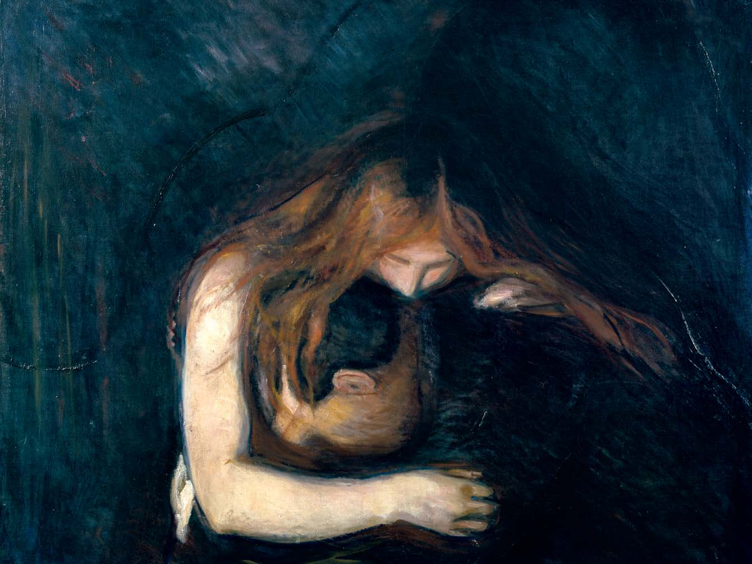
O. Væring Eftf. AS © Munch-museet Munch-Ellingsen gruppen/BONO 2015

Slide 8
Bildeutsnitt
Vi skiller mellom følgende begreper:
Totalbildet dekker gjerne et stort område.
Et halvtotalt bilde viser for eksempel én eller flere personer i full størrelse.
Et halvnært bildeutsnitt viser kanskje en person fra hode til hofte.
Nærbildet viser detaljer.
Et ultranært bilde går enda nærmere enn nærbildet.

Slide 9
Bildevinkel
Vi har tre hovedtyper av bildevinkler:
Froskeperspektiv: Her ser du motivet nedenfra.
Normalperspektiv: Dette er, som navnet sier, perspektivet sett fra normal høyde.
Fugleperspektiv: Her ser du motivet ovenfra.

Slide 10
Kort om filmanalyse
Å analysere en film kan sammenlignes med å analysere en fortellende tekst:
I innledningen: presenter filmen med
tittel, årstall, regissør og sjanger.

Slide 11
Deretter gir du et kort handlingsreferat og kommenterer virkemidler og tematikk.
I tillegg kommenterer du:
skuespillernes innsats
bruken av lyd (musikk og ulike effekter) og lys
regi og scenografi
bildekomposisjon og klipping

Slide 12
Til slutt:
Hvem mener du filmen passer for?
Hvordan virket filmen på deg?
Oppnår filmskaperen det hun ønsker?
Har du referanser til andre filmer eller litteratur, kan du nevne dem her.

Slide 13
Reklameanalyse
Hva kjennetegner en reklame?
● Språket er ofte fengende.
● Den henvender seg personlig til mottakeren.
● Setningene er gjerne korte.
● Ordvalget er preget av positive ord og vendinger slik at vi blir interessert i produktet.

Slide 14
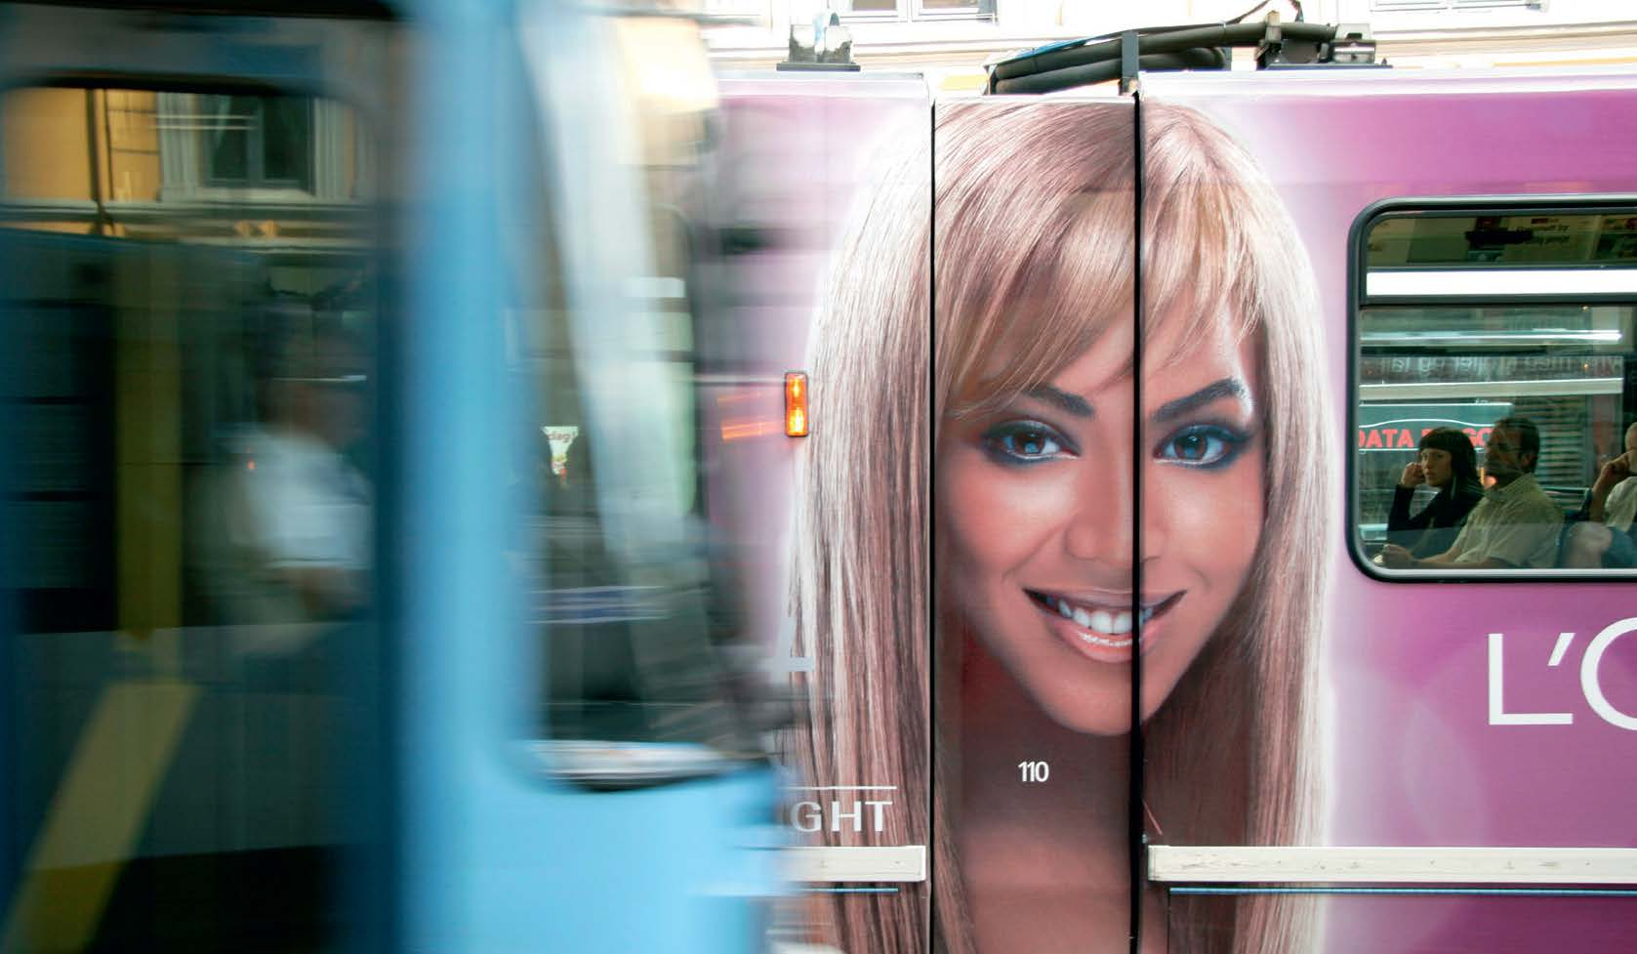
● For å virke imponerende/seriøs bruker reklamen gjerne vitenskapelige ord og fremmedord
● Bildet fungerer som blikkfang og vekker oppsikt.
● Bildet spiller ofte på følelser (patos) og bruker mange klisjeer.
Bjarne Nygård/Samfoto/NTB scanpix

Slide 15
● Farger og symboler appellerer til stemninger og følelser.
● Menneskene på bildet er valgt med omhu og skal påvirke underbevisstheten vår.

Slide 16
Ordet reklame kommer fra latin reclamare som betyr å rope igjen

Slide 17
Reklameanalyse trinn for trinn

Slide 18
Tress Design AS/foto: Anne Lise Norheim

Slide 19
Innledningen:
I denne delen kommenterer du det ytre planet.
Hva slags reklame er det er snakk om?
Hvilket produkt reklameres det for?
Hvor ble reklamen ble offentliggjort?

Slide 20
Hvem er sender?
Hvem er ønsket målgruppe, altså mottaker?
Hva er ditt førsteinntrykk av reklamen?

Slide 21
Hoveddelen
Kommenter og vurder de ulike elementene i reklamen og si noe om hvordan de virker på mottakeren.
Analysere overskrift, bilde og illustrasjoner.

Slide 22
● Hvordan er bildeutsnitt og bildevinkel?
● Hvordan er bildet plassert?
● Hvordan er forholdet mellom bilde og tekst?
● Hvilken stemning skaper og formidler bildet?
● Hvordan er språket?

Slide 23
Avslutningen
I avslutningen av en reklameanalyse skal du gi en samlet vurdering av reklamen.
I denne delen kan du gjerne uttrykke egne meninger om reklamens egnethet.
Er det en god eller dårlig reklame ut fra hva den har som hensikt?

Slide 24
Huskeliste for reklameanalyse
Hvem er avsender?
Når og hvor (i hvilket medium) fant du reklamen?
Hvem tilhører målgruppen?
Hva er hensikten eller formålet med reklamen? Er det snakk om informasjon eller påvirkning?
Er reklamen informativ eller ekspressiv/appellativ?

Slide 25
Hvilken informasjon gir reklamen om det som det reklameres for?
Er opplysningene du får relevante eller ikke?
Hvordan er språket i reklamen?
Hvilke virkemidler brukes?
Er virkemidlene tilpasset målgruppen?

Slide 26
Hvilket bildeutsnitt og bildevinkel er brukt?
Kommenter lyd og tale.
Har reklamen et budskap?
Hvordan er din vurdering av reklamen?

